Slide 1

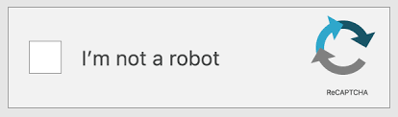

Slide 2

ROBOTIKA a LEGO MINDSTORMS
Tobiáš Jošt
Notes:
Věda o robotech a designu.
Sotfware a hardware

Slide 3
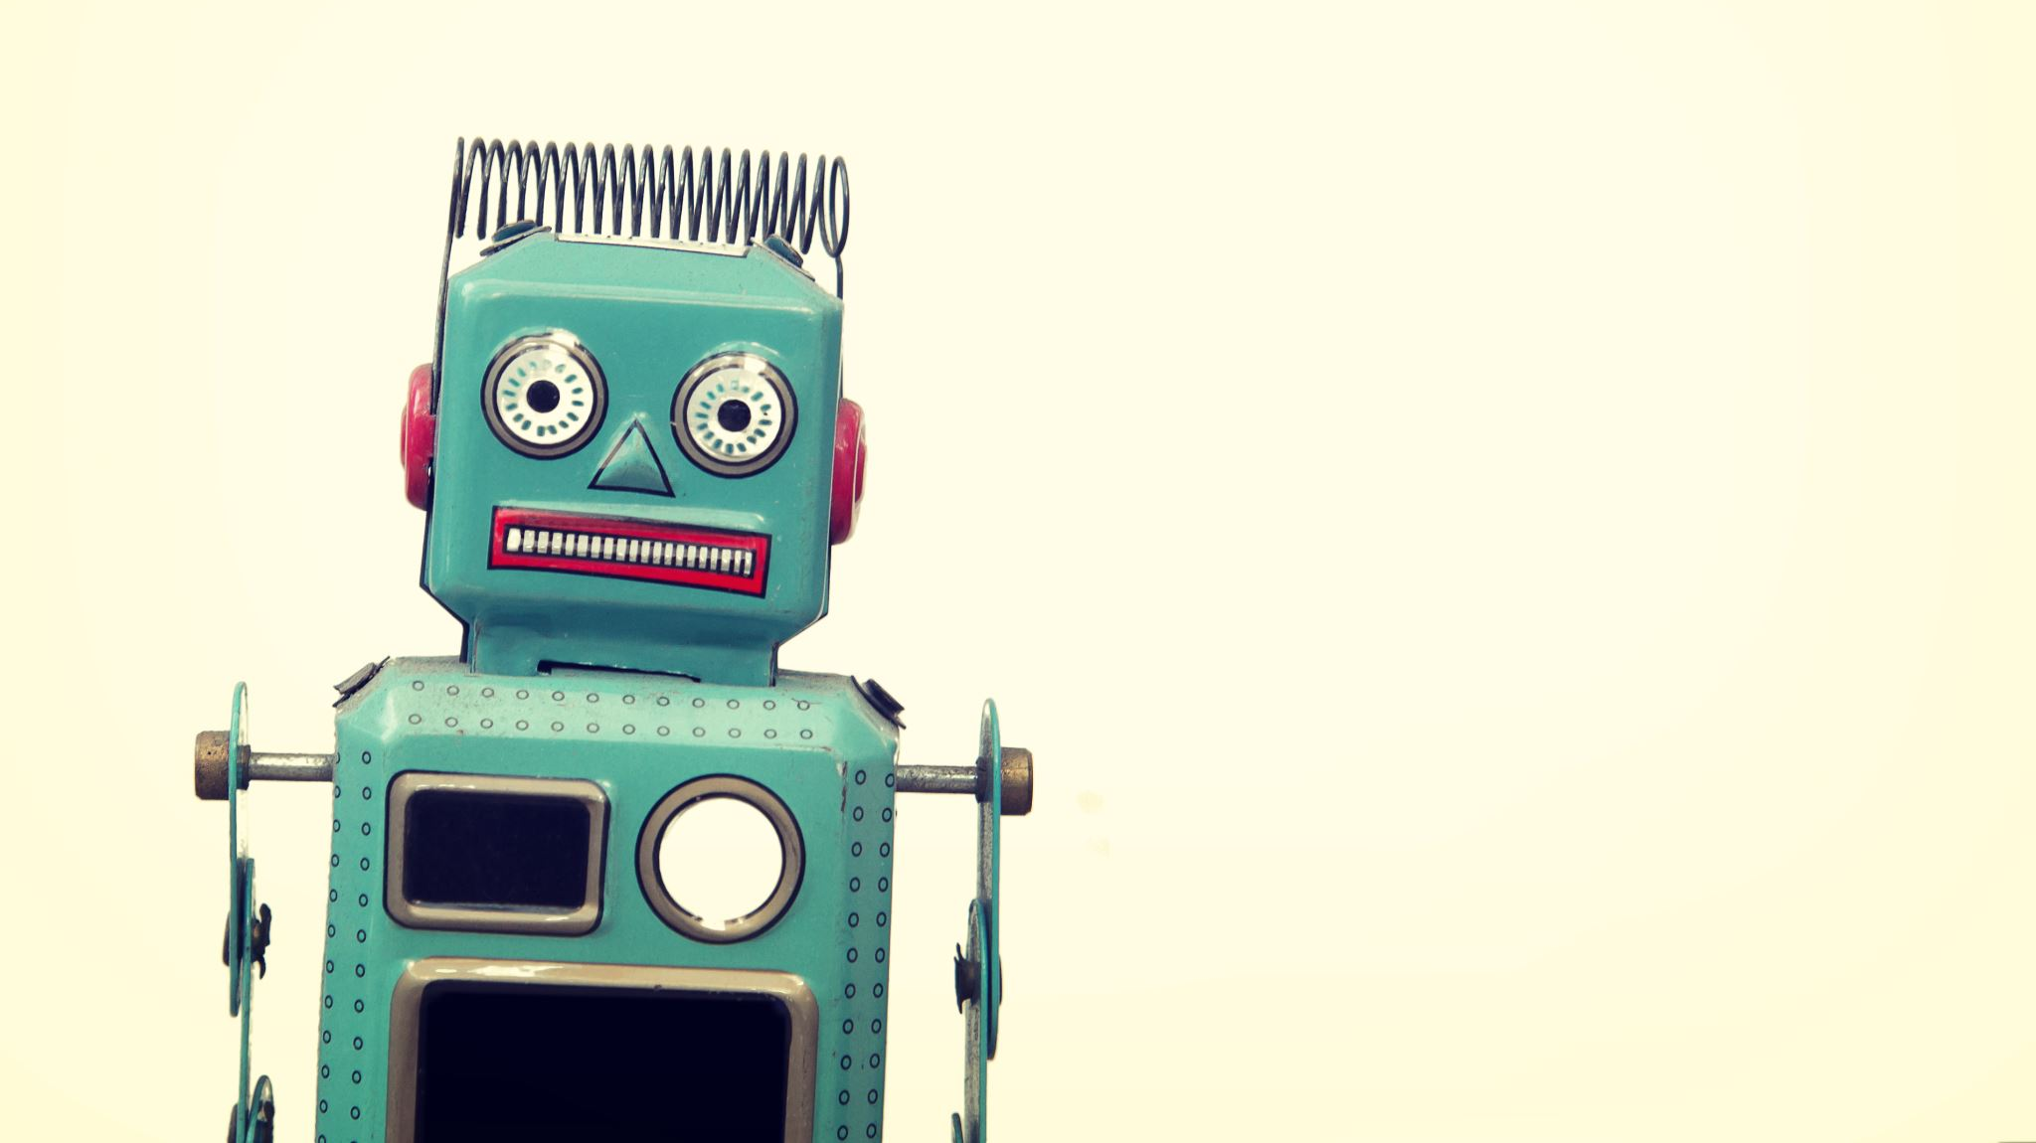
Robotika
Věda o robotech a jejich designu
Robotika úzce spolupracvuje se softwarem a mechanikou
Rozlišujeme podle mnoha keytérií
Notes:
Prumyslová: automatická univerální

Slide 4

Průmyslová
Mouhou manipulovat s předměty díky pažím
Jsou plně automatické
Lehce programovatelné
univerzální
Notes:
Historie: . 19. stol.
1954 unimation, konkurence až 70. let

Slide 5
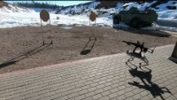
Historie průmyslové robotiky
První automatizované stroje se obevili až v 19. století
Roku 1954 firma Unimation vyrbyla prvního průmyslového robota. Tento robot byl nasazen do průmyslu v roce 1961. Až koncem 70. let začali mít konkurenci.
Dnešní komerční roboti s využívají v oblastech nevhodných pro člověka, montáž, transport, vesmírné bádání, vojenstí, atd...
Notes:
1960-61 MIT
Pol. 60. let pokusy v USA

Slide 6
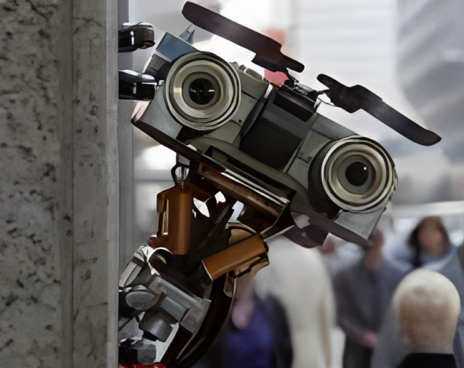
Experimentální - Historie
Za první experiment s robotem lze považovat za propojení manuálního manipulátoru s počítačem mezi lety 1960-61 na MIT.
V polovině 60. let byly zahájeny vědecké testy ve třech k tomu specializovaných laboratořích v USA, později také ve Velké Británii a Japonsku
Notes:
ruka-oko: MIT, tel. Kamera
Standorf – mikrfon
ETL – vyměnitelné součástky
JPL - průzkumník

Slide 7
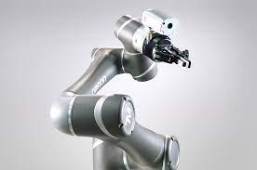
Systém ruka-oko
Skládá se z pohyblivé paže a mechanické ruky s televizní kamerou, poprvé sestrojen na MIT
Na Standfordově univerzitě byl robot aké vybaven mikrofonem pro příjem řeči
Systém ruka-oko ETL je také vybaven vyměnitelnými prsty a dotykovímy seznory
Notes:
Shakey, nejzmámější, bezdrát
Jason – pohyb díky ulrazvuku
Watbot-1 antropomorf

Slide 8
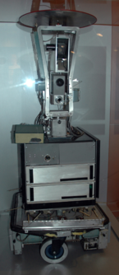
Mobilní roboti
Robot Shakey byl jedním z nejzámějších mobilních robotů své doby, díky bezdrátovému propojení s pc byl Shakey schop se pohybovat v několika místostech s překážkami
Robot Jason se díky ultrazvukovému čidlu mohl sám aké pohybovat po místostech a kvůli syntetizéru řeči mohl komunikovat s lidmi
Wabot-1 byl prvím antropomorfním robotem a dokázal jít v přímém směru, rovněž také rozuměl jednoduchým příkazům
Experimentální robot JPL byl sestrojen jako průzkumník Marsu a dalších planet, dokázal take příkazy typu: “Jdi do polhy X, identifikuj objekt střední velikosti a zvedni jej.“
Notes:
RUR- 1992
Asimovy zákony – neublíží, poslechne, crání sebe před poškozením

Slide 9

V literatuře
Slovo „robot“ bylo poprvé použito v knize RUR od Karla čapka v roce 1920
Slovo „robotika“ poprvé použil až Isaac Asimov 1941 v povídce Runaround a také definoval 3 asimovy zákony
Také se obejvila s seriálu Start Trek - Nová generace
Notes:
Programovatelný
Poprvé 1998 - RIS

Slide 10
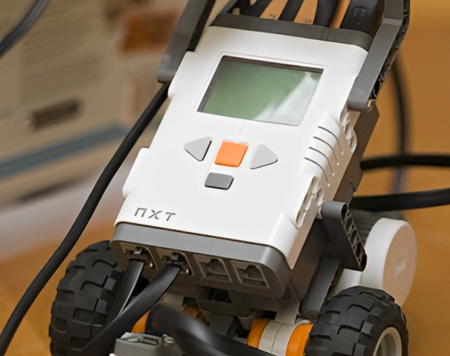
Lego mindstoms
Je řada programovatelných robotických stavebnic od firmy Lego
Poprvé se objevila v rpce 1998 pod názvem Robotics Invention System (RIS)
Notes:
Opět MIT
Pojmenováno po knize

Slide 11
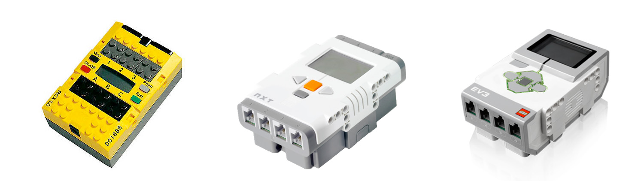

Historie
V roce 1987 byla na MIT vytvořena první progamovatelná kostka, v jazyku Lego Lego
Lego mindstorm se také využivá k učení jazyků jako Java, nebo C
Stavebnice Mindstorms je pojmenovaná po knize Mindstorms: Children, Computers, and Powerful Ideas
Notes:
Prví generace
8b, 1 jádro lcd displej

Slide 12
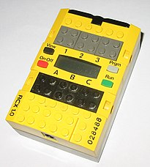
RCX
První generace Lego minsdroms, ketá využívala 8bitový jednočipový počítač
Je opatřen třemi senzorovímy porty a LCD dislpejem
Může momunikovat s Spybots, Scout bots, Lego train a NXT
Notes:
2006
senzory světla, zvuku, doteku a zdálenosti

Slide 13
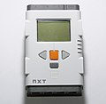
NXT
Jedná se o druhou generaci vydananou v roce 2006
Byla vybavena senzory světla, zvuku, doteku a zdálenosti
Notes:
2013 – nejnovější
senzorem barev a gyroskopem

Slide 14
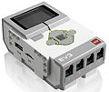
EV3
Třetí generace a nejnovější generace, poprvé vydána roku 2013
Tato generace byly navíc vybavena senzorem barev a gyroskopem

Slide 15
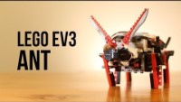
Ukázka
Notes:
Lego údajně s mindsotrm končí

Slide 16
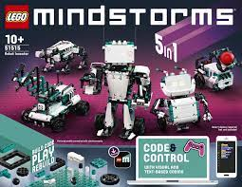
Konec
Bohužel tento rok se Lego rozhodlo Lego Mindstoms ukončit, ačkoliv to neznamená, že Lego končí s robotikou a programováním
Notes:
RCX a ROBOLAB
C (++), Java, ...

Slide 17

Programovací jazyky
Mezi jazyky společnosti patří RCX code a ROBOLAB
Take sjou ale oblíbené C, C++, Java, NCQ, Visual Basic, a další...

Slide 18
Zdroje
https://cs.wikipedia.org/wiki/Robotika
https://cs.wikipedia.org/wiki/Lego_Mindstorms
https://www.youtube.com/watch?v=-bgad3HRb64
https://www.youtube.com/watch?v=0xBhZ_vLs7A
https://www.briky.cz/clanek/lego-mindstorms-bude-tento-rok-ukonceno/52/zobrazit
Speciální poděkování patří kávě a red bull

Slide 19
Děkuji za pozornost

